Slide 1

APS: Uma Linguagem de Programação
Lógica da Computação
2023/1

Slide 2
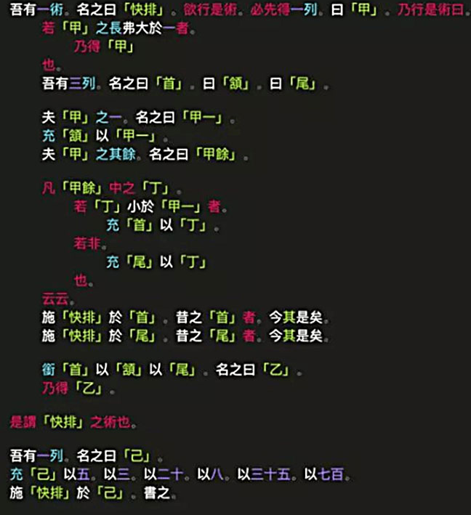
Motivação
Imagine que a linguagem de programação mais popular para criar um website, o HTML, não é em Inglês, mas em Chinês em Kanji.
Ao invês de ter um <title> tag, ela vai ter um tag <稱號>. E ao invés de ter um tag <article>, ela vai ter um tag <文章>.

Slide 3
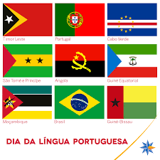
Motivação
Considerando essa dificuldade análoga de pessoas que não sabem falar inglês possuem para aprender linguagens de programação, decidi fazer uma Linguagem em Português, para auxiliar brasileiros e pessoas de outras regiões nativas na língua na aprendizagem de programação.
Lembre-se que na prática, poderíamos programar tudo em 0’s e 1’s. As linguagens servem justamente para auxiliar em criar essa interface mais fácil de interpretação e redação.

Slide 4
CURIOSIDADEs
Hoje não há nenhuma linguagem de programação em Português de uso real
Algumas alternativas são:
Portugol que fizeram alguns interpretadores (Portugol IDE, VisualG, Portugol Studio), mas é só para aprendizado
Ambientes multi-línguas, como o RoboMind que possuem diferentes idiomas, incluindo português
Já existiu um clone do dBase chamado Dialog que tinha todos os comandos em português na época da Lei de Informática que criou enormes distorções e atrasos para o país.

Slide 5
CARACTERÍSTICAs: operadores
Operador | Função | Equivalente em Python
imprimir | Imprime output no terminal | print
le_linha | Lê linha de input no terminal | input
int | Declaração variável inteira | n.a.
texto | Declaração de variável string | n.a.
e | Operador AND | and
ou | Operador OR | or
enquanto | Típico while | while

Slide 6
CARACTERÍSTICAs: operadores
Operador | Função | Equivalente em Python
se | Típico if | if
senao | Típico else | else
definir | Inicia declaração da função | def
retorna | Retorna expressão da função | return
maior_que | Operador > | >
menor_que | Operador < | <
igual_a | Operador == | ==

Slide 7
CARACTERÍSTICAs: EBNF
BLOCK = { STATEMENT };
STATEMENT = ( λ | ASSIGNMENT | PRINT | WHILE | IF | FUNCTION | CALL_FUNCTION), "\n" ;
ASSIGNMENT = TYPE, IDENTIFIER | TYPE, IDENTIFIER, "=", EXPRESSION ;
PRINT = "imprimir", "(", OR_EXPRESSION, ")" ;
READLN = "le_linha", "(", ")" ;
WHILE = "enquanto", "(", OR_EXPRESSION, ")", "{", STATEMENT, "}" ;
IF = "se", EXPRESSION, "{", STATEMENT, "}" | "se", EXPRESSION, "{", STATEMENT, "}", "senao", "{", STATEMENT, "}" ;
FUNCTION = "definir", TYPE, IDENTIFIER, "(", [ IDENTIFIER, { ",", IDENTIFIER } ], ")", "{", { STATEMENT }, RETURN, OR_EXPRESSION, "}";
RETURN = "retorna" OR_EXPRESSION;
CALL_FUNCTION = IDENTIFIER, "(", [ IDENTIFIER, { ",", IDENTIFIER } ], ")";
OR_EXPRESSION = AND_EXPRESSION, {"ou", AND_EXPRESSION};
AND_EXPRESSION = EQUAL_EXPRESSION, {"e", EQUAL_EXPRESSION};
EQUAL_EXPRESSION = COMPARE_EXPRESSION, {"igual_a", COMPARE_EXPRESSION};
COMPARE_EXPRESSION = EXPRESSION, {("maior_que"|"menor_que"), EXPRESSION};
EXPRESSION = TERM, {("+" | "-"), TERM};
TERM = FACTOR, {("*" | "/"), FACTOR};
FACTOR = ("+" | "-", "!"), FACTOR | "(", OR_EXPRESSION, ")" | NUMBER | IDENTIFIER | STRING | BOOLEAN;
IDENTIFIER = TYPE, LETTER, {LETTER | DIGIT | "_"};
NUMBER = DIGIT, {DIGIT};
LETTER = (A | ... | Z | a | ... | z);
DIGIT = (1 | 2 | 3 | 4 | 5 | 6 | 7 | 8 | 9 | 0);
STRING = """, { {LETTER | DIGIT | "_"} | SPACE }, """;
SPACE = " ";
TYPE = "int" | "texto"

Slide 8

EXEMPLOS: imprimir
Entrada arquivo teste.br:
Saída:

Slide 9
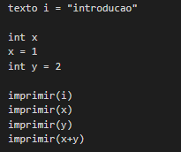
EXEMPLOS: variáveis
Entrada arquivo teste.br:
Saída:

Slide 10
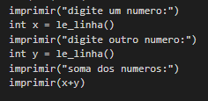
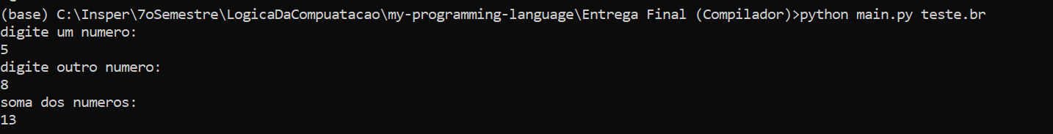
EXEMPLOS: lê Linha
Entrada arquivo teste.br:
Saída:

Slide 11
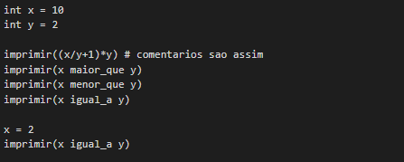
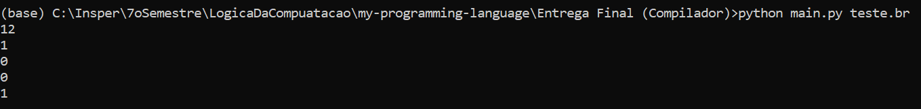
EXEMPLOS: operações
Entrada arquivo teste.br:
Saída:

Slide 12
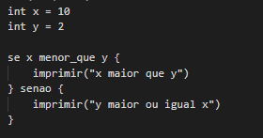
EXEMPLOS: condicionais
Entrada arquivo teste.br:
Saída:

Slide 13
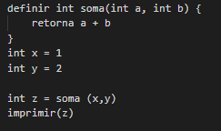
EXEMPLOS: Funções
Entrada arquivo teste.br:
Saída:

Slide 14
rEFERÊNCIAS
HUANG, Edward. Everyone Can Learn Programming Easily - If they Know English. Edward Huang. Disponível em: <https://edward-huang.com/ideas/life-lesson/2021/02/23/everyone-can-learn-programming-easily-if-they-know-english/>. Acesso em: 12 jun. 2023.
MCCULLOCH, Gretchen. Coding Is for Everyone—as Long as You Speak English. WIRED. Disponível em: <https://www.wired.com/story/coding-is-for-everyoneas-long-as-you-speak-english/>. Acesso em: 12 jun. 2023.
‌DE. Existe alguma linguagem de programação em português? Se sim, em que são aplicadas? Stack Overflow em Português. Disponível em: <https://pt.stackoverflow.com/questions/248079/existe-alguma-linguagem-de-programa%C3%A7%C3%A3o-em-portugu%C3%AAs-se-sim-em-que-s%C3%A3o-aplicada>. Acesso em: 12 jun. 2023.
‌

